Slide 1

TRƯỜNG TIỂU HỌC ĐỨC GIANG
CHÀO MỪNG
CÁC BẠN HỌC SINH LỚP 1A ĐẾN VỚI TIẾT HỌC NGÀY HÔM NAY

Slide 2











Ôn bài cũ
Notes:
更多模板请关注：https://haosc.taobao.com

Slide 3
Bài 6
Bài 6
Bài 6
Ngôi nhà
Ngôi nhà
Ngôi nhà
Notes:
更多模板请关注：https://haosc.taobao.com

Slide 4


1
Khởi động

Slide 5
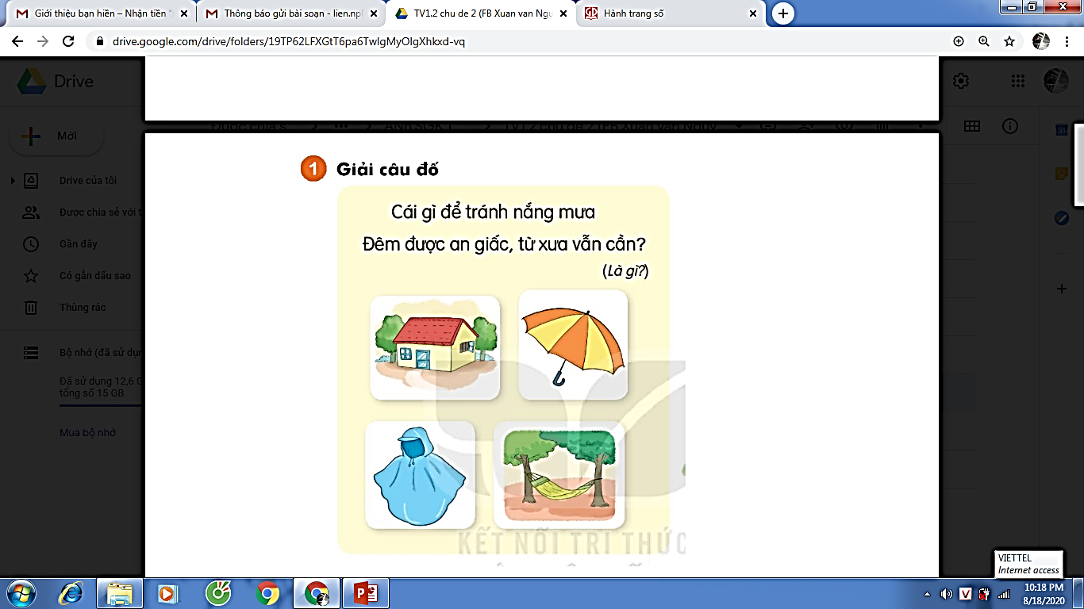

1. Giải câu đố?

Slide 6
2
Đọc

Slide 7
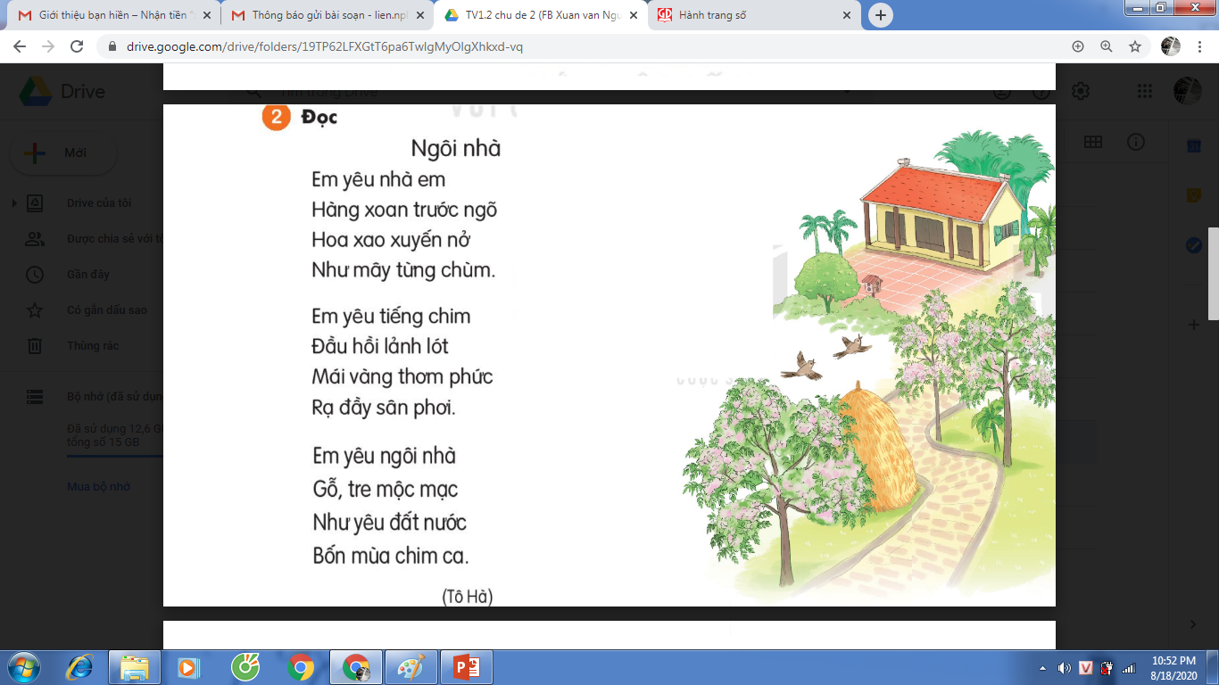
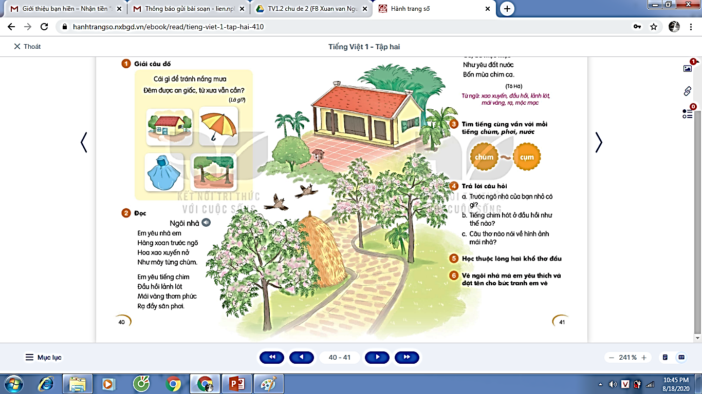
Ngôi nhà
Em yêu nhà em
Hàng xoan trước ngõ
Hoa xao xuyến nở
Như mây từng chùm.
Em yêu tiếng chim
Đầu hồi lảnh lót
Mái vàng thơm phức
Rạ đầy sân phơi.
Em yêu ngôi nhà
Gỗ, tre mộc mạc
Như yêu đất nước
Bốn mùa chim ca.
(Tô Hà)
Từ ngữ:
xao xuyến, đầu hồi,
lảnh lót, mái vàng,
rạ, mộc mạc.

Slide 8
Ngôi nhà
Em yêu nhà em
Hàng xoan trước ngõ
Hoa xao xuyến nở
Như mây từng chùm.
1
Em yêu nhà em
Hàng xoan trước ngõ
Hoa xao xuyến nở
Như mây từng chùm.
Em yêu tiếng chim
Đầu hồi lảnh lót
Mái vàng thơm phức
Rạ đầy sân phơi.
2
Em yêu tiếng chim
Đầu hồi lảnh lót
Mái vàng thơm phức
Rạ đầy sân phơi.
Em yêu ngôi nhà
Gỗ, tre mộc mạc
Như yêu đất nước
Bốn mùa chim ca.
3
Em yêu ngôi nhà
Gỗ, tre mộc mạc
Như yêu đất nước
Bốn mùa chim ca.
(Tô Hà)

Slide 9
3
Tìm tiếng cùng vần

Slide 10




cụm
chùm
ùm
nước
ước
ơi
phơi

Slide 11
4
Trả lời
câu hỏi

Slide 12
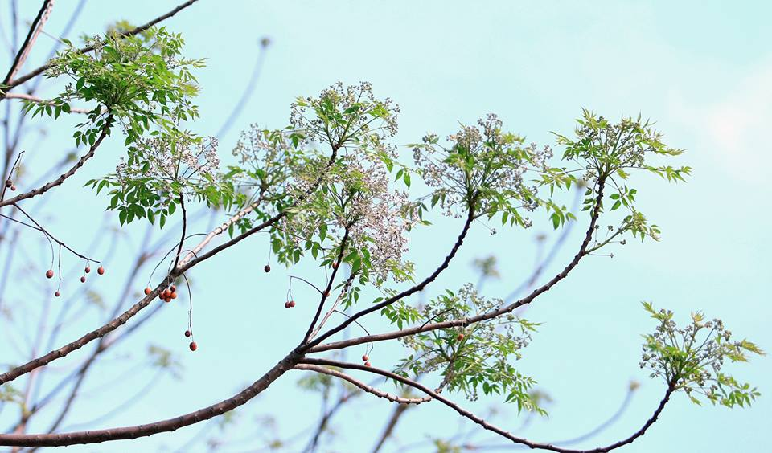

b.Tiếng chim hót ở đầu hồi như thế nào?
a.Trước ngõ nhà của bạn nhỏ có gì?
c. Câu thơ nào nói về hình ảnh mái nhà?

Slide 13
4
Học thuộc lòng

Slide 14
Học thuộc lòng
2 khổ thơ đầu.
Ngôi nhà
Em yêu nhà em
Hàng xoan trước ngõ
Hoa xao xuyến nở
Như mây từng chùm.
Em yêu tiếng chim
Đầu hồi lảnh lót
Mái vàng thơm phức
Rạ đầy sân phơi.

Slide 15
5
Vẽ tranh

Slide 17
10
Củng cố

